Slide 1
Azure Global Bootcamp 2017 @Rio de Janeiro
IaC & DevOps no Azure: Automatizando Deployments
Ricardo Martins
Cloud Solution Architect
Enterprise and Partners Group
#GlobalAzure Bootcamp

Slide 2
Objetivos da sessão e Pontos Importantes
Objetivos:
Compartilhar a visão Microsoft sobre DevOps
Mostrar como DevOps se alinha ao uso de nuvem
Conhecer metodologias DevOps e ferramentas
Pontos importantes
DevOps não é uma tecnologia ou framework, é uma filosofia
DevOps é uma área de foco para a Microsoft e nossos clientes

Slide 3
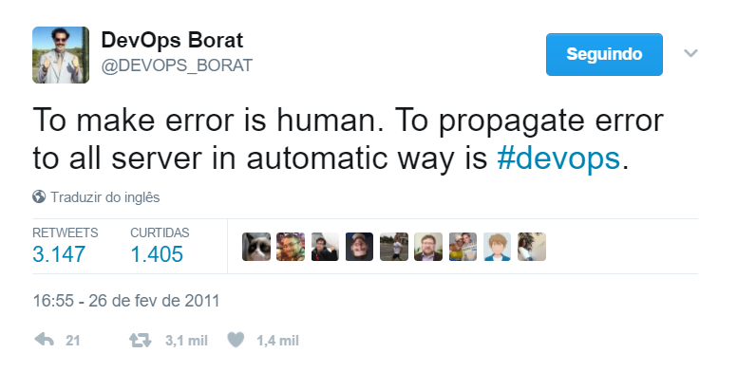
O que é DevOps?

Slide 4


Desenvolvimento e Operações
Muro da confusão
DEV
OPS

Slide 5

“DevOps é colaboração entre desenvolvimento e operações”
“DevOps é tratar sua infraestrutura como código”
Isto é DevOps
Isto é DevOps
“DevOps
é usar automação”
Isto é DevOps
“DevOps
é mudança cultural"
Isto é DevOps
“DevOps
são pequenos deployments”
“Kanban
para Ops?”

Slide 6
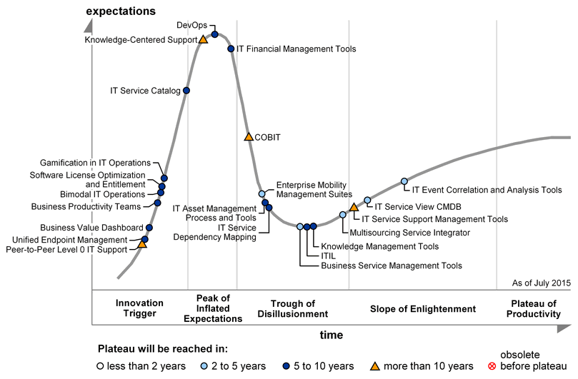
Por que DevOps não é uma mania ?
Topo do ciclo Hype do Gartner (Jullho de 2015)
As relações Dev/Ops continuam sendo ruins devido à falta de comunicação, colaboração e automação
Fonte: Gartner Group, Doc G00278003 (Julho 2015)

Slide 7
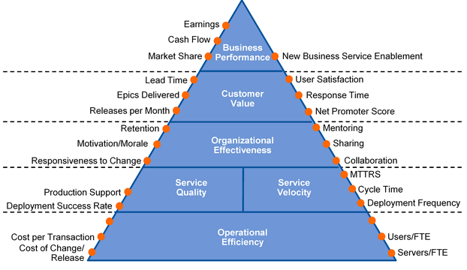
Métricas DevOps
Data-Driven DevOps: Use Metrics to Help Guide Your Journey - Gartner May 29 2014

Slide 8
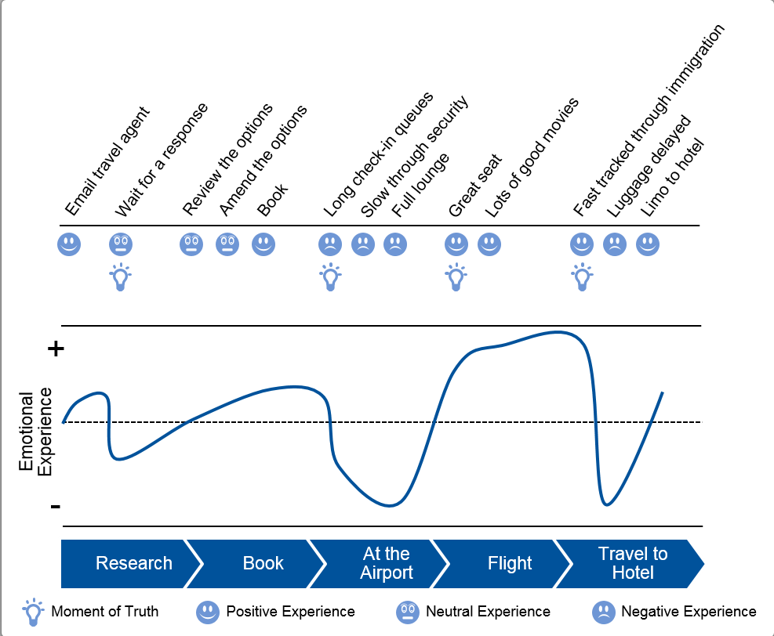
DevOps – Foco na Jornada do Cliente
Os processos precisam gerenciar a jornada dos clientes interagindo com a organização - Isto não é sobre TI.
Data-Driven DevOps: Use Metrics to Help Guide Your Journey - Gartner May 29 2014

Slide 9
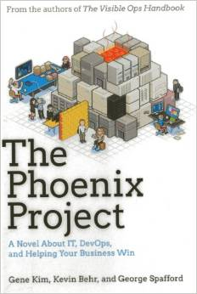
The Phoenix Project: by Gene Kim, Kevin Behr and George Spafford
The Phoenix Project expõe o impacto do atrito entre times de Desenvolvimento e Operações
É uma fantástica ilustração de cenários
que todos nós experimentamos.
Os três estágios
Discussão sobre os sistemas
Aumento no loop de feedbacks
Melhoria contínua
Quatro tipos de atividades
Projetos de Negócios
Projetos Internos de TI
Mudanças
Atividades não planejadas/Recuperação

Slide 10
The Phoenix Project
Por quê DevOps?
Vantagem competitiva - Produtividade
Quanto organizações DevOps de alto desempenho estão superando empresas tradicionais.
*Fonte: The Phoenix Project
Empresa | Freq. Deploys | Tempo de Espera | Confiabilidade | Capacidade de Resposta – Clientes
Amazon | 23,000/dia | Minutos | Alto | Alto
Google | 5,500/dia | Minutos | Alto | Alto
Netflix | 500/dia | Minutos | Alto | Alto
Facebook | 1/dia | Horas | Alto | Alto
Twitter | 3/semana | Horas | Alto | Alto
Empresas tradicionais | 1/9 meses | Meses | Baixo/Medio | Baixo/Medio

Slide 11
Fluxo de trabalho DevOps & Desafios

Slide 12
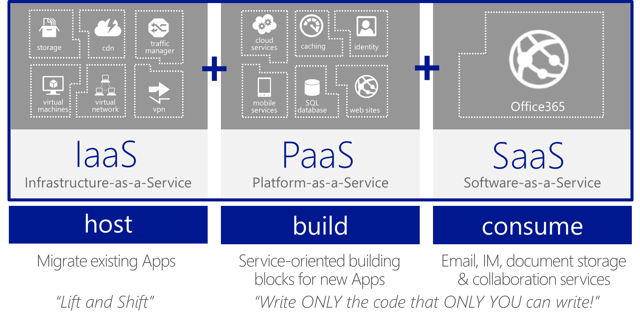
Como DevOps é suportado no Azure

Slide 13
Como DevOps é suportado no Azure
"Write ONLY the code that ONLY YOU can write!“
Não perca tempo escrevendo código que já foi escrito antes. Aproveite as tecnologias, plataformas e ferramentas existentes para reduzir tempo de desenvolviumento e aumentar a eficiência.
Se você é um desenvolvedor e está escrevendo um código único e inovador, você deve se concentrar nisso, não os fundamentos que estão publicamente disponíveis.

Slide 14
Lista de práticas DevOps
Infrastructure as Code (IaC)
Continuous Integration
Automated Testing
Continuous Deployment
Release Management
App Performance Monitoring
Load Testing & Auto-Scale
Availability Monitoring
Change/Configuration Management
Feature Flags
Automated Environment De-Provisioning
Self Service Environments
Automated Recovery (Rollback & Roll-Forward)
Hypothesis Driven Development
  Testing in Production
  Fault Injection
  Usage Monitoring/User Telemetry
http://www.itproguy.com/devops-practices/

Slide 15



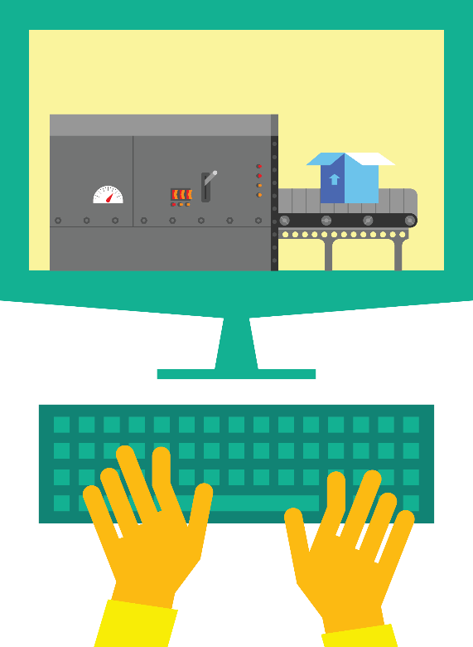
DevOps: a conversa de três estágios
1
Pessoas
2
Processos
3
Ferramentas

Slide 16
DevOps: a conversa de três estágios
Mais colaboração
Objetivos compartilhados
Foco em melhoria
MAIOR UNIÃO ENTRE OS TIMES
Eliminar desperdício
Aumentar eficiência
Facilitar feedback
ENTREGAR VALOR RÁPIDO
Aumento de produtividade
Facilitar colaboração
Permitir experimentação
FACILITAR A ESTRATÉGIA DE DEVOPS
1
2
3

Slide 17
Os três estágios (The Three Ways)
DEV
OPS
A primeira maneira:
Discussão sobre os sistemas
A terceira maneira:
Aprendizado e experimentação contínua
A segunda maneira:
Aumento no loop de feedbacks

Slide 18
O que muda
As mudanças são comunicadas e seguem um ritmo (Apps/Dev, Ops)
Testes e validação automatizados (Apps/Dev, Ops)
Serviços são baseados em monitoramento e automação (todos)
Catálogo de serviços precisam ser mais do que uma lista estática (todos)
DevOps faz o mapeamento de capacidades para o negócio e impactos
De fora para dentro x dentro para fora
Métricas, métricas, métricas – foco no cliente e valor para o negócio

Slide 19
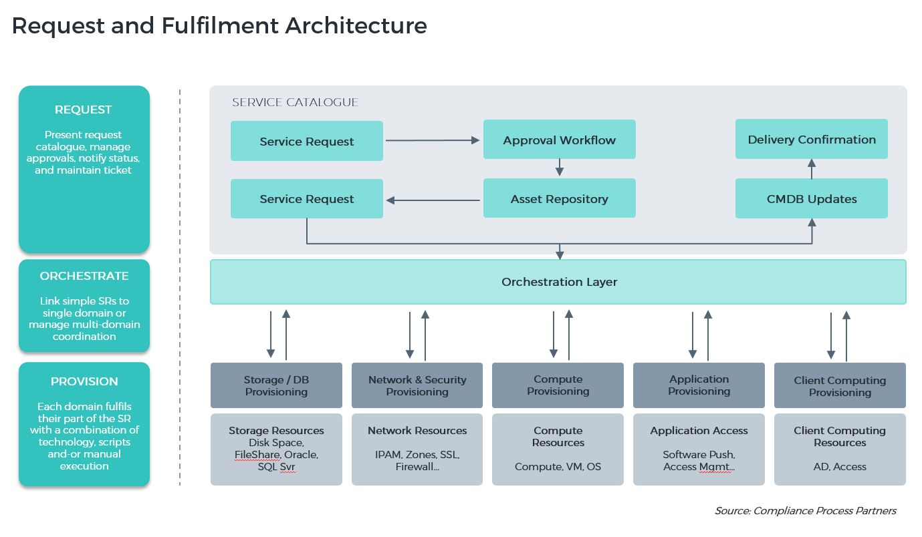

Slide 20
“Muitas iniciativas DevOps focam internamente em processos e ferramentas com pouca validação se os serviços que estão sendo entregues são adequados. O foco principal do DevOps precisa ser em melhorar a experiência do cliente e times DevOps precisam criar uma experiência ao usuário que forneça utilidade, conveniência, valor e prazer.”
Gartner - You're Not Doing DevOps If You're Not Focused on the Customer Experience May 2015

Slide 21



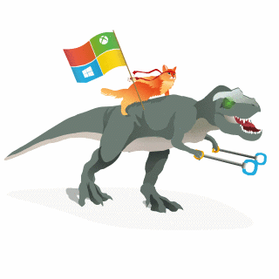
DevOps com sucesso
DEV
OPS
Production

Slide 22




Ciclo de Vida DevOps
1
4
Planejamento
Monitorar + Aprender
Desenvolvimento
Infraestrutura
2
3
Codificação + Testes
Release
Notes:
Let‘s go through the typical phases of a software development project and see how a converged DevOps lifecycle looks in practice using the Microsoft platform

Slide 23

Planejamento
Tudo começa com uma ideia – e um plano para torná-la realidade…
Início do projeto
Definir atividades
Codificar + Testar
1
Acompanhar progresso
Planejar
Notes:
Every project starts with an idea - and a plan how to turn this idea into reality
Once the project is under way, work needs to be managed and progress should be tracked continuously

Slide 24
Codificar + Testar
Assim que a sprint tem início, desenvolvedores transformam ideias em software…
2
Escrever Código
Testes de Unidade
Controle de Versão
Compilar (Build)
Testes de Verificação (Smoke Tests)
Release
Notes:
Once a sprint starts, developers turn great ideas into reality by writing code and building functionality
Before checking in code to source control, unit tests are created and run to ensure that quality bars are met
Ideally, every check-in by a developer triggers a build and automated build verification tests ensure that the end result is a working iteration of the product

Slide 25
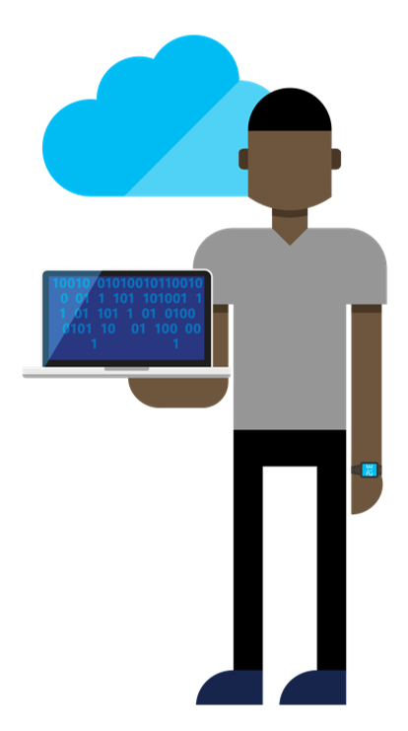


Integração Contínua
Código Fonte
Build
Teste
DEV
OPS
OPS

Slide 26
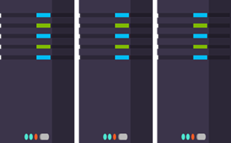
Release
Após o build e testes iniciais, a nova versão é entregue nos respectivos ambientes seguindo os estágios do processo de implantação
Testes de Carga
Testes de Integração
Produção
Monitorar +
Aprender
Testes Funcionais Automatizados
Homologação

Slide 27
Entrega / Implantação Contínua
Build
Desenvolvimento
Homologação
Produção
DEV
OPS
Notes:
Make sure you mention testing can be done during every stage of the deployment.
David Note: Make sure to highlight customer pain points, “bullet train”, Poll??
We need to make sure the testing is obvious on this side as well

Slide 28
Infraestrutura & Configuração por Código
Desenvolvimento
CODE
Homologação
Produção
DEV
OPS
Notes:
An example “DevOps Practice” slide. There are more of these below.
You can quickly spin up and tear down these environments.

Slide 29
Monitorar + Aprender
Entender como os usuários utilizam a aplicação, monitorar o seu comportamento e rapidamente corrigir falhas
Planejar a próxima iteração
Feedback
Monitorar
4
Notes:
Our app has been released to production but the project is not over!
High availability, performance and improved business results require application monitoring on services and devices and data correlation for a 360° view
Having monitoring infrastructure in place enables you to learn and understand how users use your app, how it reacts and fix issues and bugs faster

Slide 30

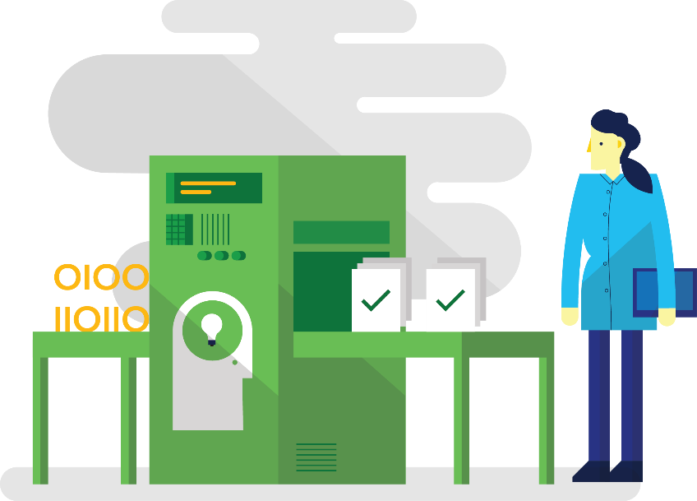

Aprendendo com a aplicação em produção
Testes A/B
Monitoramento de uso
Incidentes
PRODUÇÃO A
PRODUÇÃO B
PRODUÇÃO
X
X
X
90%
10%
X

Slide 31
DevOps & Microsoft Azure

Slide 32

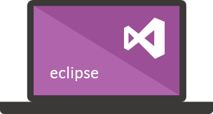




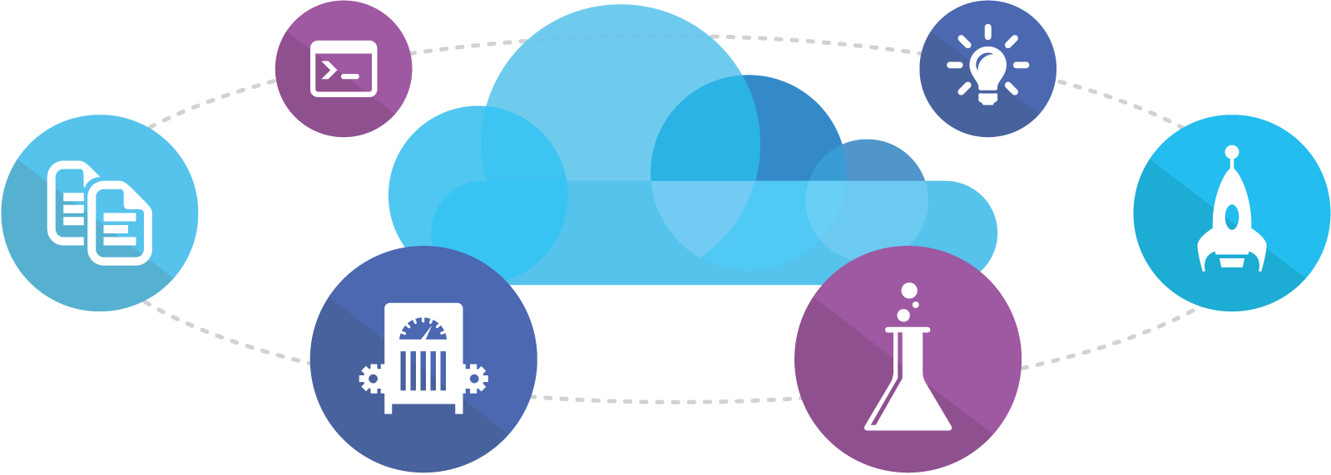
Microsoft
Ecosystem
People | Process | Tools
01
02
03
IDE
Build/CI
04
Release
Plan + Develop
Team Foundation Server
Monitor
Build + Test
Deploy
Release Management
for Visual Studio
Release Management
for Visual Studio
Team Collaboration
Monitor + Learn
Test
Automation Service
Team Foundation Server
Application Insights
Team Foundation Server
PowerShell | WAML
Azure Resource Management
Operation Management
Suite
Microsoft Test Manager
xPlat Command Line
DEV
TEST
QA
ON-PREMISES | HYBRID | PUBLIC CLOUD

Slide 33
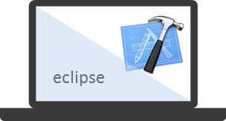

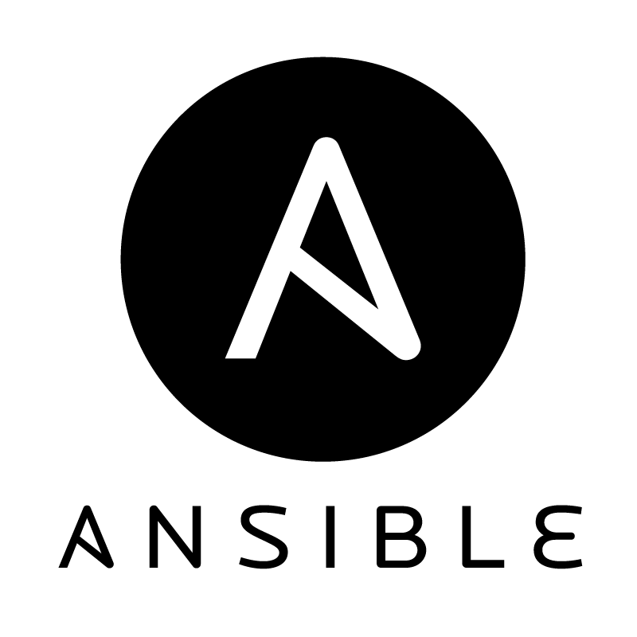

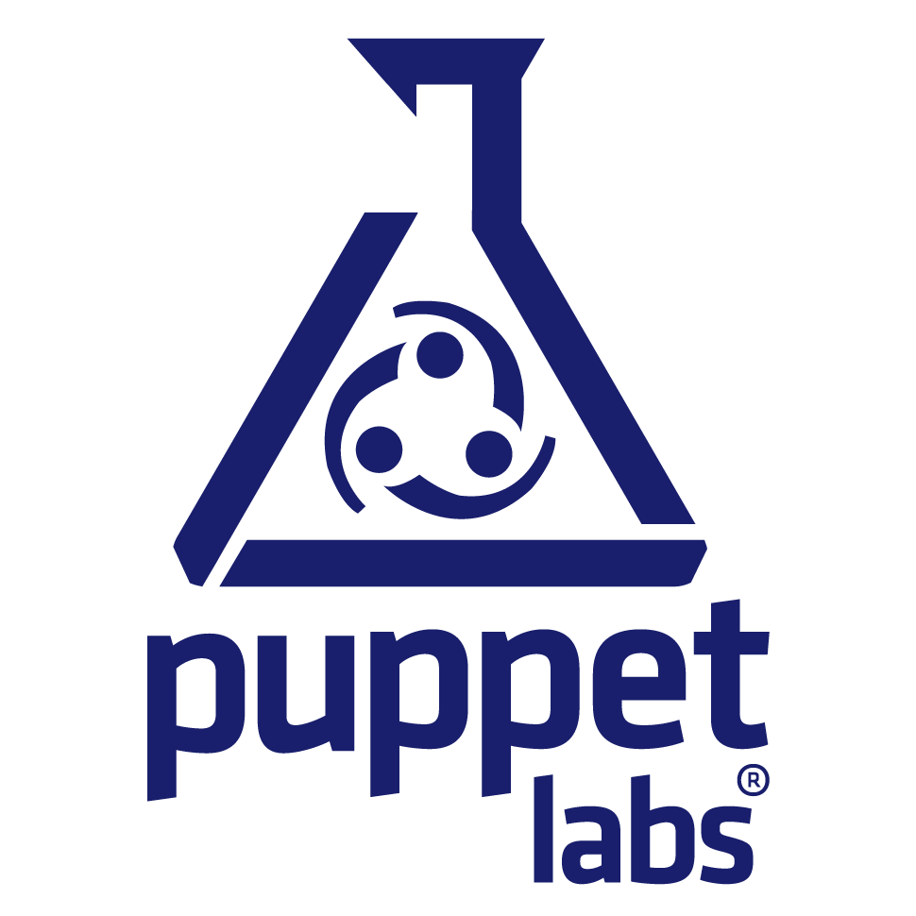




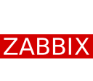




OSS
Ecosystem
People | Process | Tools
01
02
03
IDE
Build/CI
04
Configuration
Plan + Develop
Monitor
Build + Test
Deploy
Team Collaboration
Release
Monitor + Learn
Test
This graphic shows OSS and partner products
integrated with the Microsoft DevOps solution

Slide 34
Infraestrutura & Configuração em Código
Notes:
Infrastructure as Code with Azure RM Templates

Slide 35
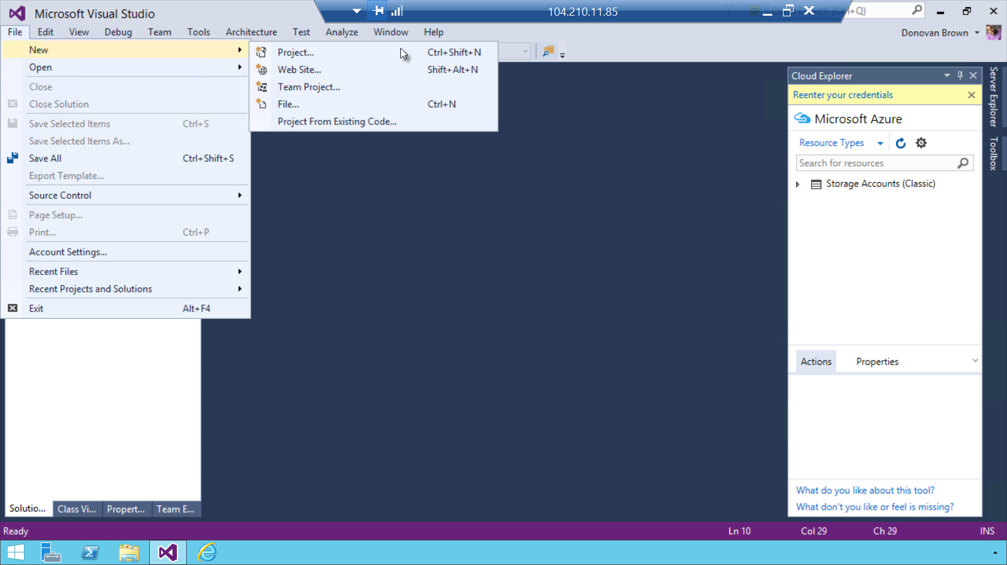

Slide 36
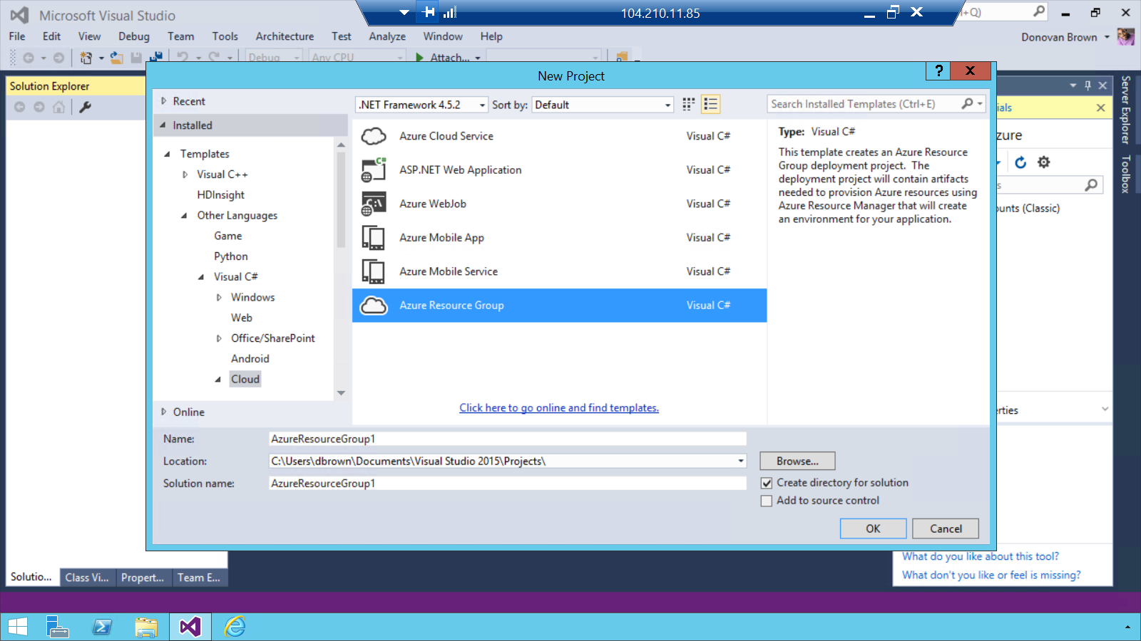

Slide 37
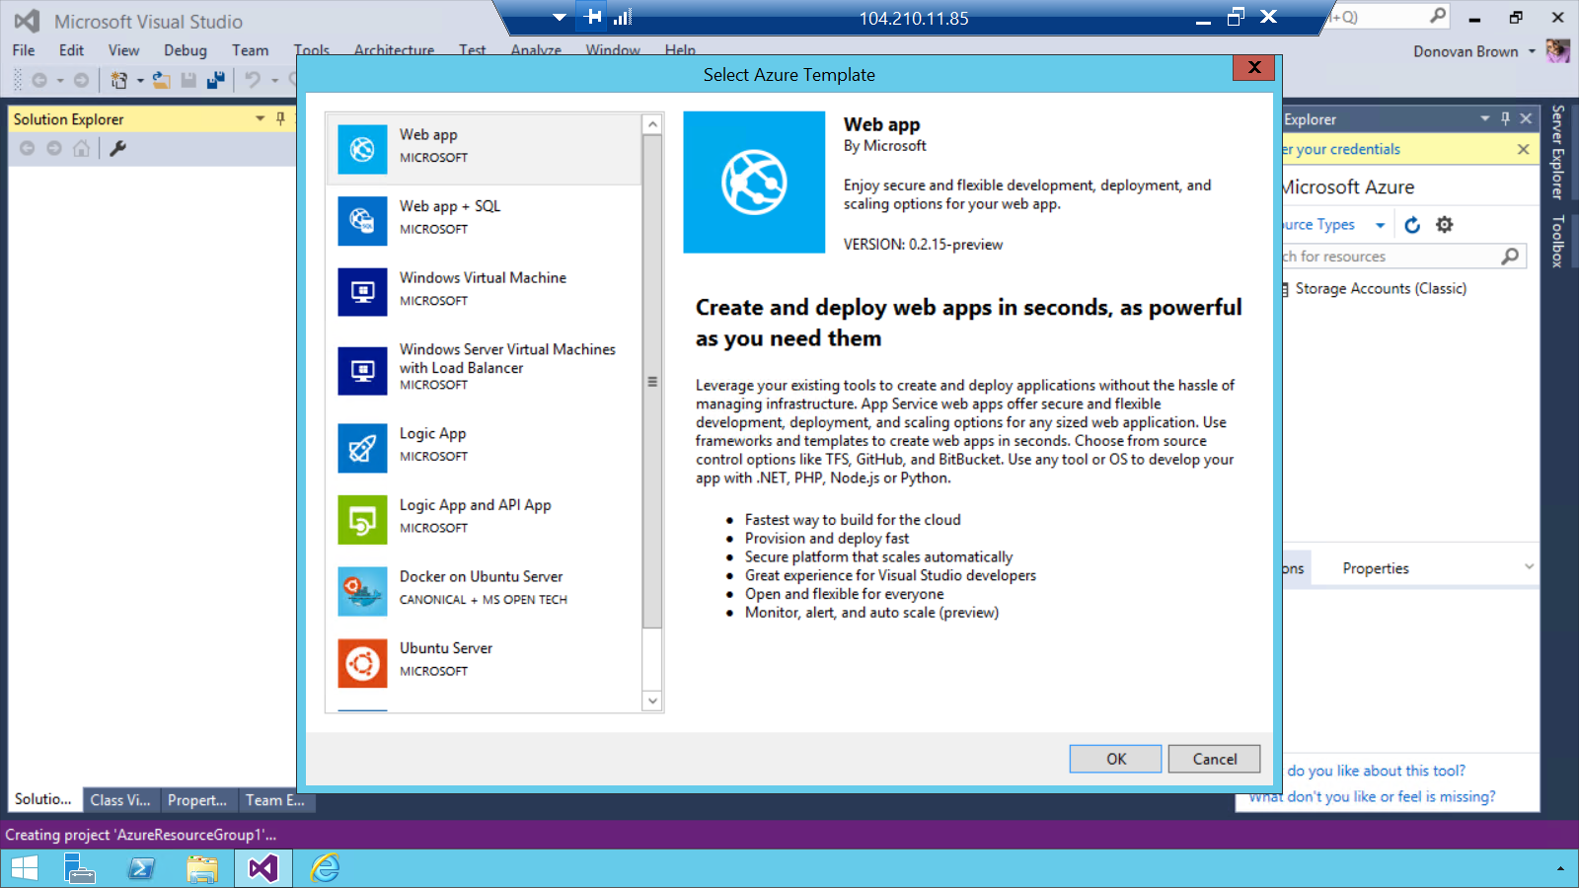

Slide 38
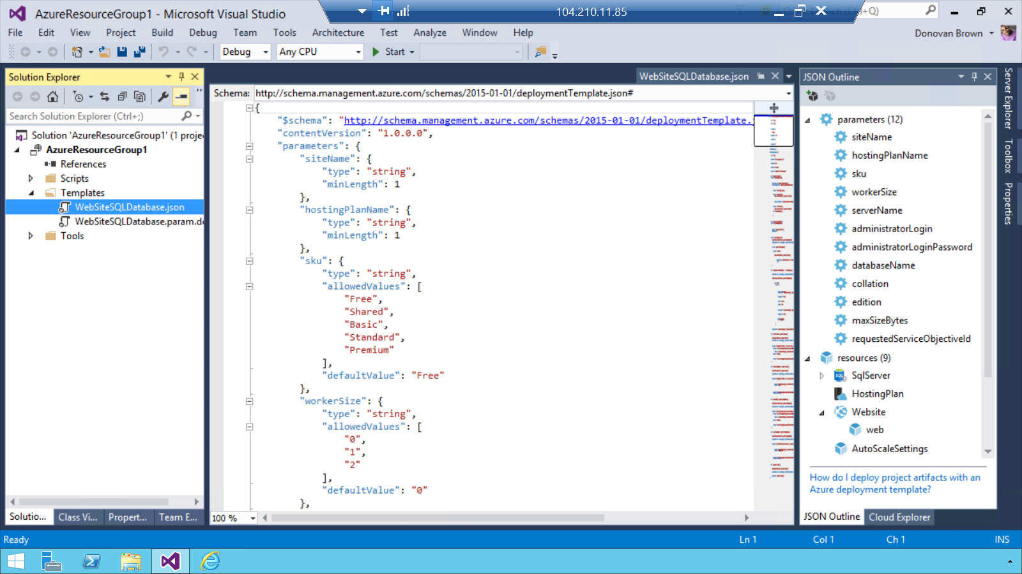

Slide 39
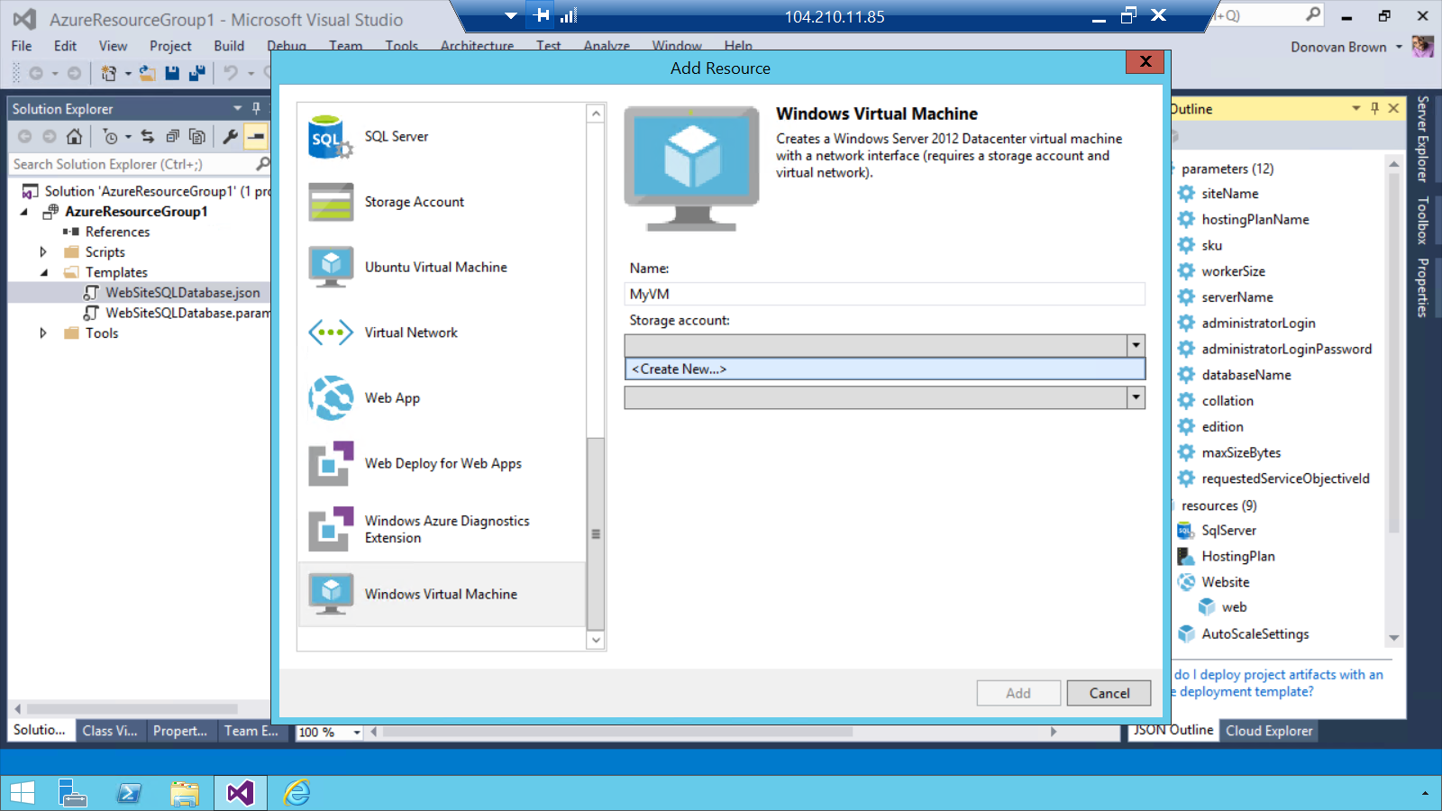

Slide 40
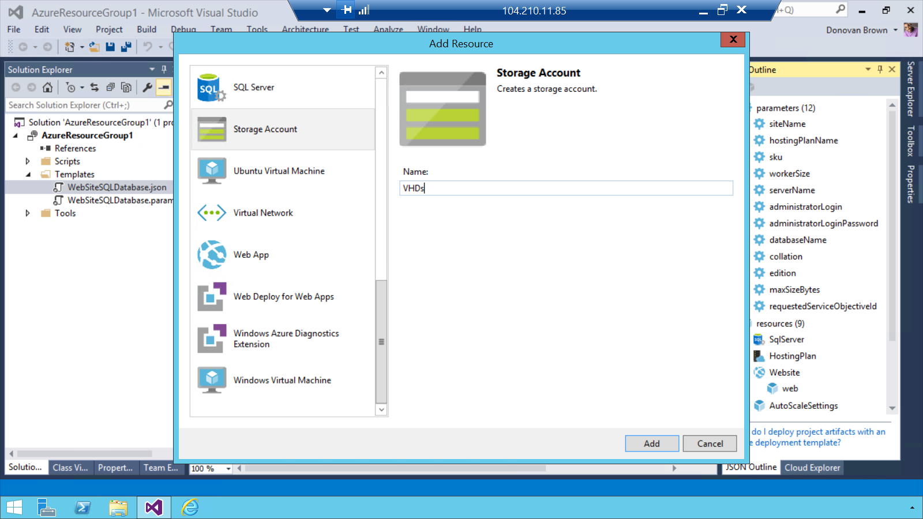

Slide 41
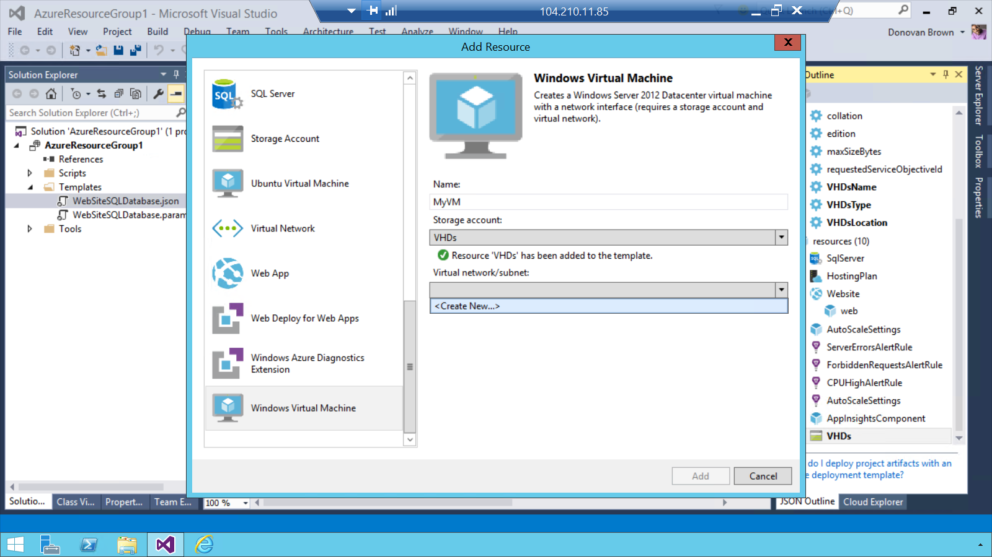

Slide 42
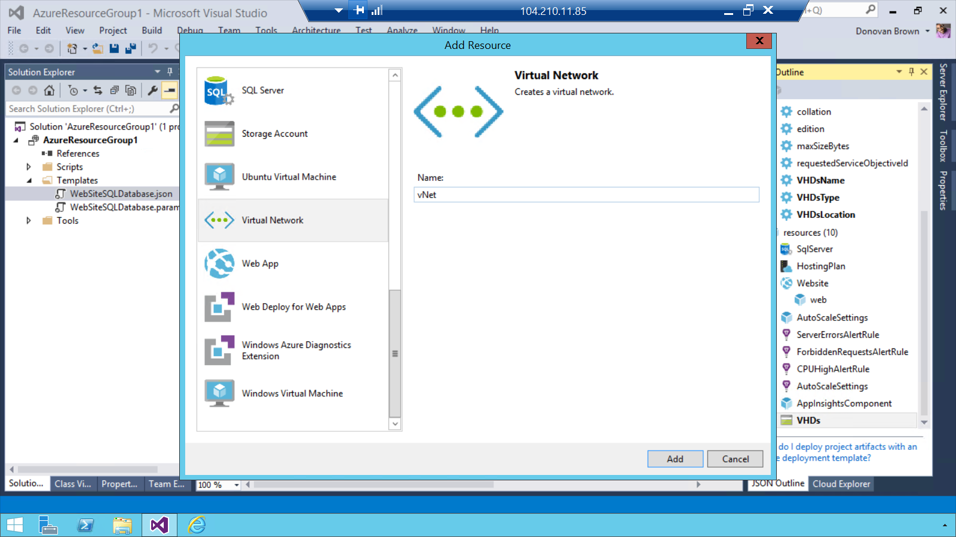

Slide 43


Slide 44
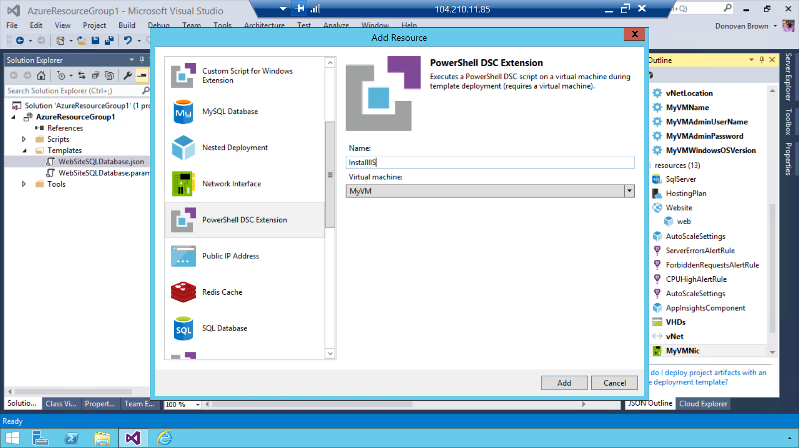

Slide 45
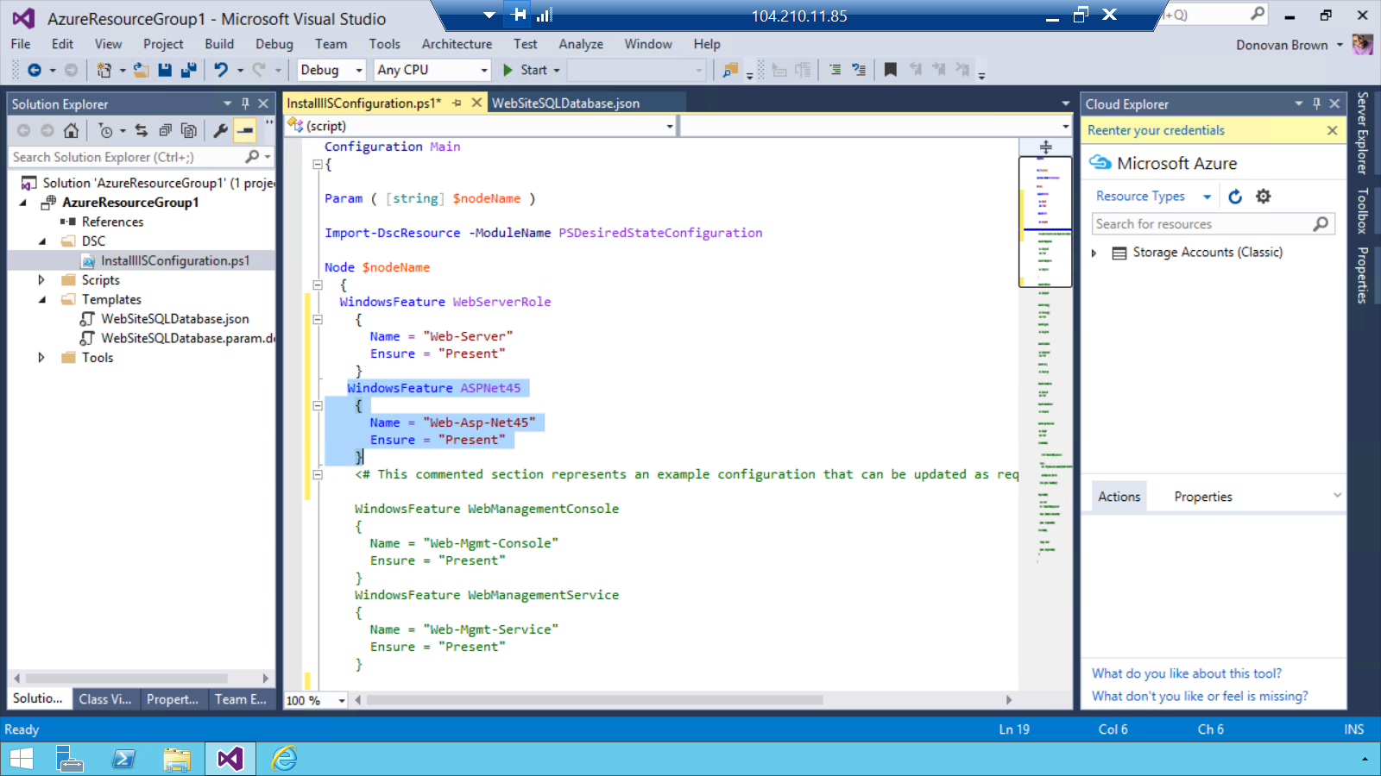

Slide 46
Vamos testar?
Deploy via Visual Studio
Deploy via Azure-CLI no Bash
Notes:
Infrastructure as Code with Azure RM Templates

Slide 47
https://github.com/rmmartins/WordpressStack-AzureCLI https://docs.microsoft.com/en-us/azure/azure-resource-manager https://azure.microsoft.com/en-us/resources/templates https://resources.azure.com https://www.edx.org/course/introduction-devops-microsoft-dev212x-2 https://www.microsoft.com/pt-br/cloud-platform/development-operations https://www.itprocloudessentials.com/pt-BR https://www.itprocareercenter.com/pt-BR https://openedx.microsoft.com/ https://azure.microsoft.com/pt-br/learn/skills/ https://mva.microsoft.com/kipi.aspx https://mva.microsoft.com/challenge/azure-for-it-pros-14
Notes:
Infrastructure as Code with Azure RM Templates

Slide 48
Artigos, blogs e ferramentas sobre DevOps
https://blogs.technet.microsoft.com/devops/
https://www.visualstudio.com/pt-br/devops/
https://azure.microsoft.com/pt-br/try/devops/
http://www.opsschool.org/en/latest/
http://devops-knowledge-base.readthedocs.io/en/latest/
http://www.devopsbookmarks.com/
http://devdocs.io/
http://www.jedi.be/blog/
https://trello.com/b/ZFVZz4Cd/devops-learning-the-hard-way
https://blogs.msdn.microsoft.com/allthingscontainer/2016/12/27/my-take-on-an-azure-open-source-cross-platform-devops-toolkit-part-12/
http://gutocarvalho.net/blog/2016/09/06/por-onde-iniciar-os-estudos-sobre-devops/
http://gutocarvalho.net/blog/
https://doauto.blog/
http://dgmorales.info/sysadmin/
http://techfree.com.br/
https://devops.com/
https://theagileadmin.com/
https://github.com/showcases/devops-tools
https://xebialabs.com/periodic-table-of-devops-tools/

Slide 49
Techblogs e sites para leitura diária:
http://highscalability.com/
http://techblog.netflix.com/
http://highscalability.com/
https://serversforhackers.com/
http://www.slashroot.in/
https://www.infoq.com/br
https://sysadmincasts.com/
https://venturebeat.com/
http://www.businessinsider.com/sai
https://arstechnica.com/
https://news.ycombinator.com/

Slide 50

http://www.ricardomartins.com.br
http://pergunteazure.azurewebsites.net
http://github.com/rmmartins/AzureReadiness
http://github.com/rmmartins/AzureOpenSource
http://telegram.me/azurebrasil
@ricardommartins
© 2015 Microsoft Corporation. All rights reserved. Microsoft, Windows, and other product names are or may be registered trademarks and/or trademarks in the U.S. and/or other countries.
The information herein is for informational purposes only and represents the current view of Microsoft Corporation as of the date of this presentation. Because Microsoft must respond to changing market conditions, it should not be interpreted to be a commitment on the part of Microsoft, and Microsoft cannot guarantee the accuracy of any information provided after the date of this presentation. MICROSOFT MAKES NO WARRANTIES, EXPRESS, IMPLIED OR STATUTORY, AS TO THE INFORMATION IN THIS PRESENTATION.

